Slide 1
La transizione digitale del SSN e la sostenibilità del Sistema
Serena Battilomo
Ministero della salute
Roma 16 novembre 2023

Slide 2
Trasformazione digitale in sanità
OBIETTIVI
7. Ottimizzare utilizzo delle risorse
1. Migliorare l'esperienza di cura del cittadino / paziente: Far muovere le informazioni e non i pazienti
6. Agevolare accesso alle informazioni: Identità Digitale, Gestione consenso e deleghe
2. Promuovere efficienza, trasparenza e sicurezza
5. Migliorare la salute degli assistiti: Prendersi cura degli assistiti “cronici e fragili”
3. Migliorare l’esperienza del personale che opera in sanità: La storia clinica del paziente a disposizione.
4. Monitorare e controllare per governare e assistere meglio
Trasformazione digitale della sanità:
occasione di cambiamento sistemico che porta all’ottimizzazione delle risorse, al miglioramento della cura, all’incremento della qualità dei servizi offerti al cittadino.

Slide 3
Strategia nazionale di sanità digitale
La sanità digitale era già tra gli obiettivi strategici di innovazione strategica a livello nazionale nella strategia crescita digitale 2014-2020 e nel Patto per la sanità digitale del 2016
anno 2016
Diffusione FSE
Soluzioni e servizi continuità assistenziale
Telemedicina, CUP, dema, ….

Slide 4
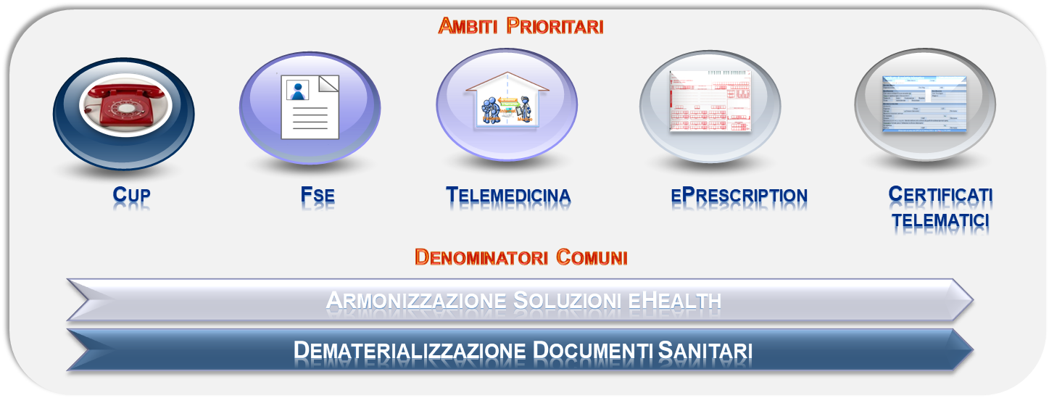
Ambiti prioritari del Patto per la sanità digitale del 2016

Slide 5
La nuova strategia nazionale di sanità digitale nel PNRR
Standardizzazione delle informazioni
Uso delle codifiche per assicurare l’omogeneità dei dati sanitari
Uso delle informazioni per generare servizi
DOCUMENTI
DATI
SERVIZI anche con uso dell’IA

Slide 6
Uso dell’informazioni sanitarie
Prevenzione Diagnosi Cura Riabilitazione
Migliori esiti di salute per il paziente
Programmazione sanitaria e valutazione dell'assistenza sanitaria
Misurazione dei risultati
Studio e ricerca scientifica in campo medico, biomedico ed epidemiologico
Migliore qualità delle cure
USO PRIMARIO
USO SECONDARIO

Slide 7
Uso dell’informazioni sanitarie
USO PRIMARIO
USO SECONDARIO

Slide 8
Definizione di Sostenibilità
Nelle scienze ambientali ed economiche, condizione di uno sviluppo in grado di assicurare il soddisfacimento dei bisogni della generazione presente senza compromettere la possibilità delle generazioni future di realizzare i propri.
Enciclopedia Treccani

Slide 9
La Sostenibilità del Sistema
La sostenibilità implica “un benessere (ambientale, sociale, economico) costante e preferibilmente crescente e la prospettiva di lasciare alle generazioni future una qualità della vita non inferiore a quella attuale“.

Slide 11
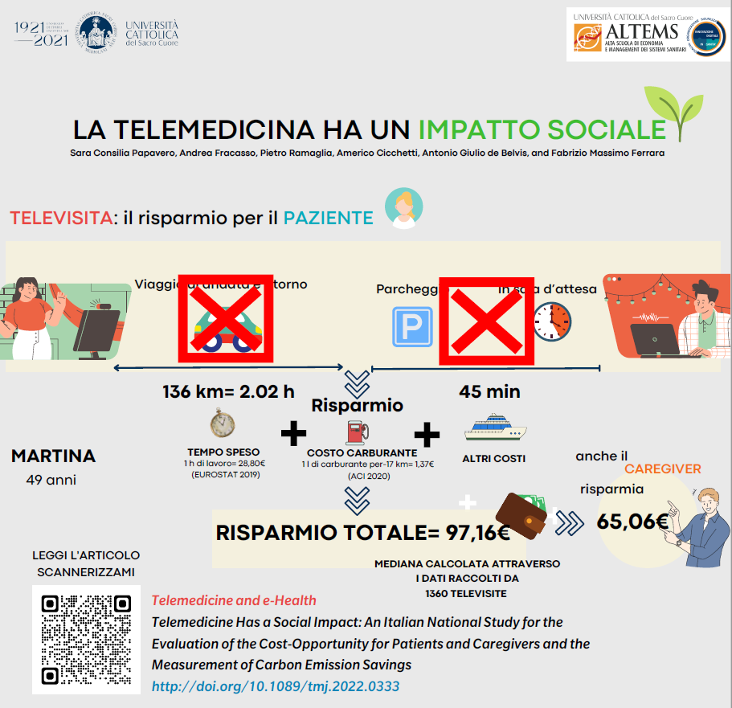

Slide 12
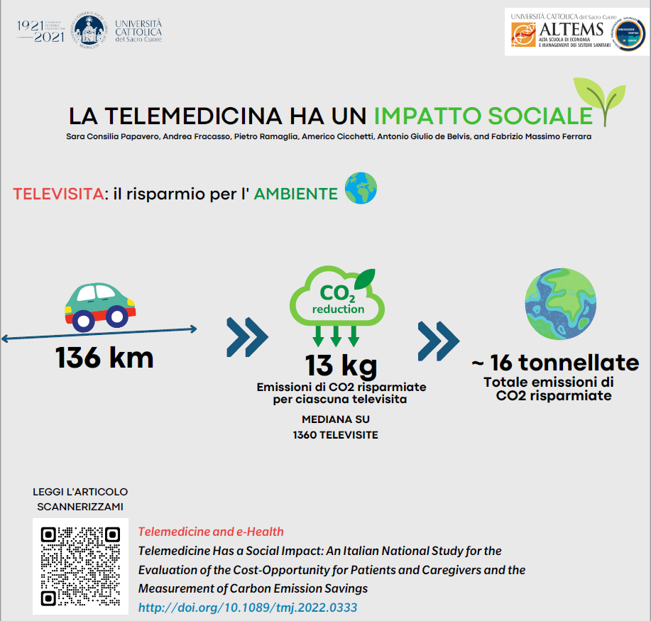

Slide 13
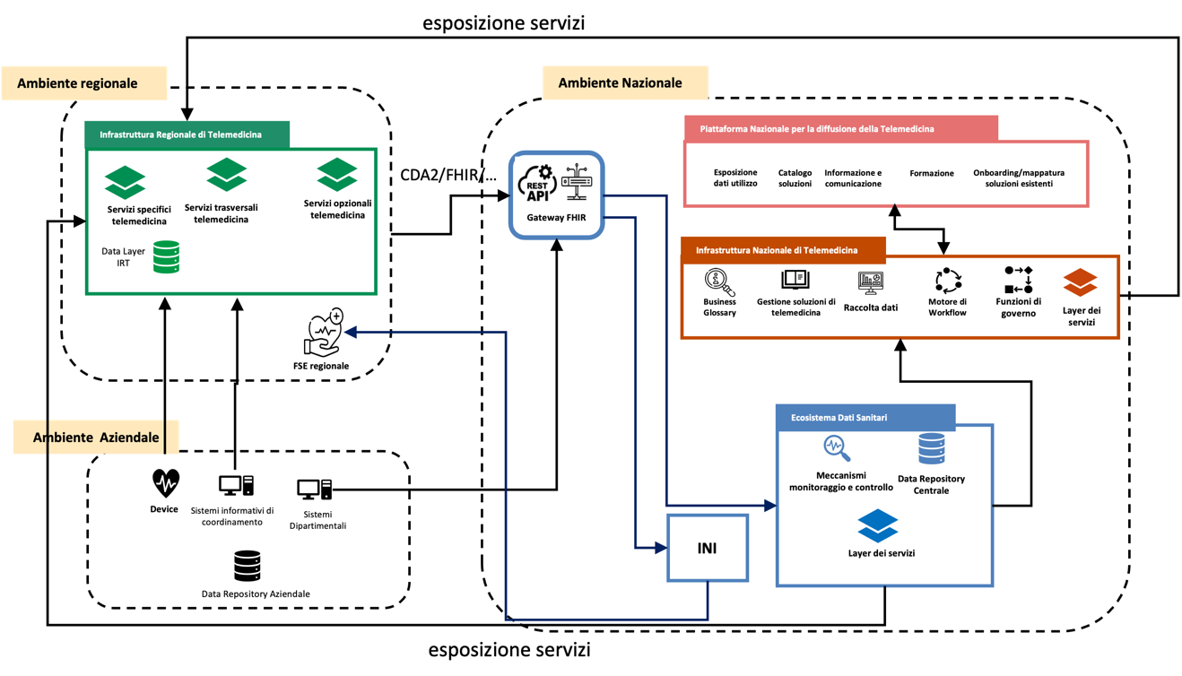
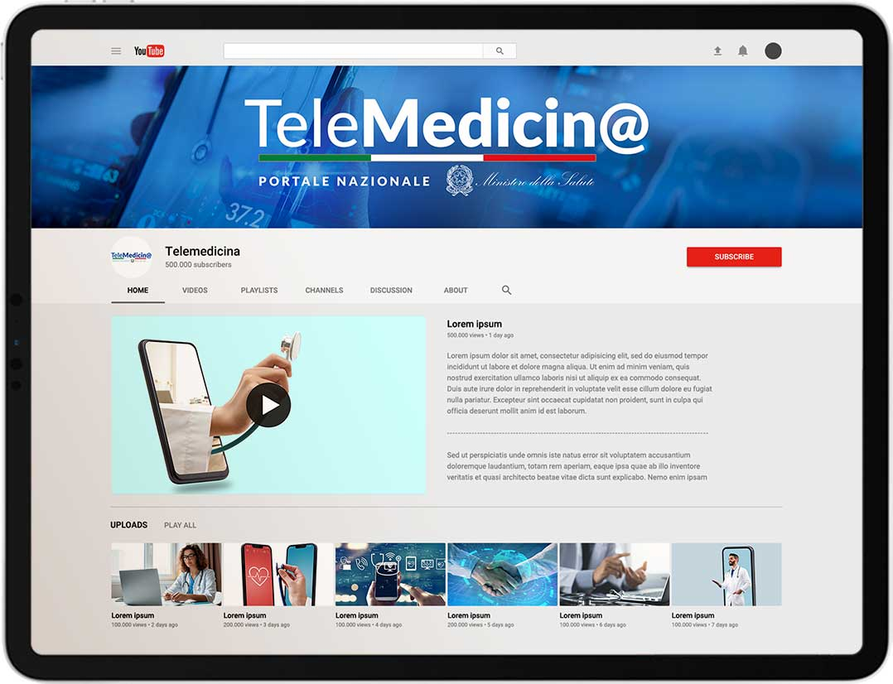
«Cultura» della sanità digitale per la sua sostenibilità
www.telemedicina.gov.it
(under construction)

Slide 14
E da un punto di vista economico?
La sanità digitale ha COSTI non solo di investimento iniziale ma anche di gestione nel tempo connessi a:
Obsolescenza tecnologica
Innovazione tecnologica
I RISPARMI ATTESI sono sul piano organizzativo e logistico in particolare per una ottimizzazione dell’utilizzo di strutture e risorse professionali sanitarie ma soprattutto nella riduzione del BURDEN of DISEASE

Slide 15
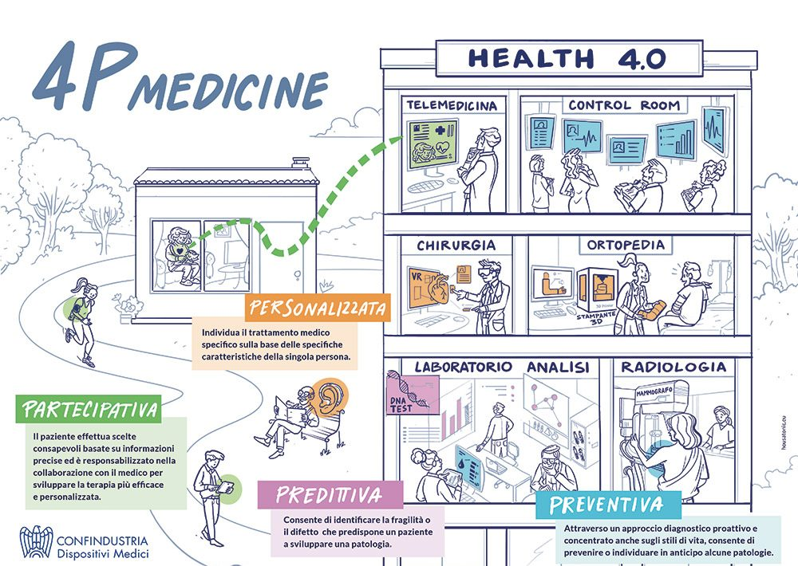
Attraverso tecnologie e dato strutturato verso la Sanita 4.0:
la medicina delle 4P

Slide 16
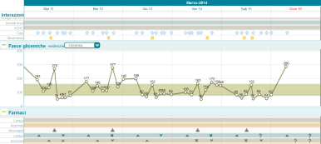
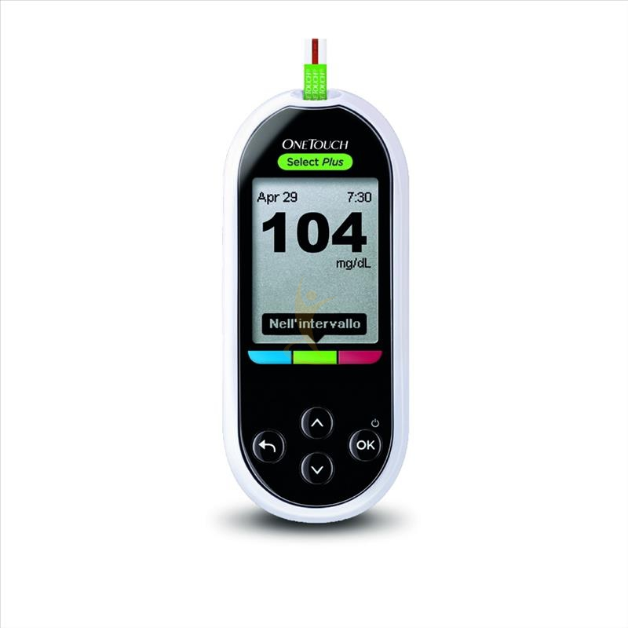
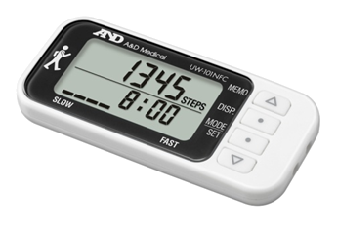
PON GOV CRONICITA’ TAVOLO REGIONI - SERVIZI E PRESTAZIONI OFFERTE
Servizi online
L’ecosistema
+
Prescrizione App e
medicina personalizzata
Visualizzare i referti medici
Modificare la visibilità dei referti
Vedere le ricette farmaceutiche
Vedere le ricette specialistiche
Prenotare una visita/televisita/analisi del sangue
Vedere il calendario delle prestazioni prenotate
Cambiare medico di base
Accedere alla televisita sia specialistica che con i pediatri di libera scelta
Gestire più-account (deleghe ad altre TreC)
Pagare i ticket delle prestazioni sanitarie (web)..
Empowerment del cittadino
Inserisci storia clinica familiare
Inserisci
allergie
TreC diabete
TreC Oncologia
Scheda sanitaria
TreC Pediatria
TreC Cardiologia
Inserisci
intolleranze
TreC Oculistica
Inserisci sintomi
Google Fit
Misura peso
Telemonitoraggio
Inserisci farmaco
Inserisci vaccinazioni
Accesso sicuro (SPID) al Fascicolo Sanitario Elettronico (FSE)
Personal Health Record
Prevenzione/educazione
Architettura a micro-servizi
e medicina personalizzata
Virtual coach
AI
16

Slide 17
Grazie per l’attenzione
s.battilomo@sanita.it

